Slide 1

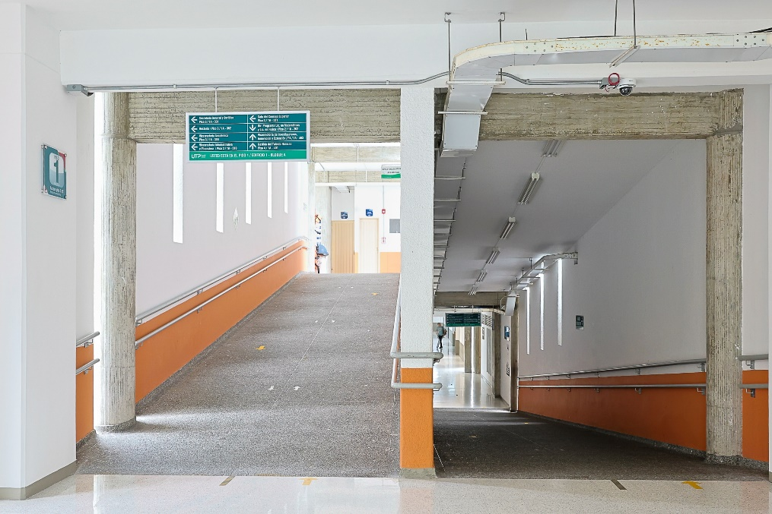
Excelencia Académica para la Formación Integral
2025 - 2028
Proyecto: Formación Académica mediada por Ambientes Virtuales
10

Slide 2

Información general del proyecto
Código del proyecto | (PDI2028 – CEA - 10)
Dependencia responsable del proyecto | Univirtual
Pilar de Gestión | Excelencia Académica para la Formación Integral
Coordinador Pilar de Gestión | Vicerrectoría Académica
Programa | Consolidación de la educación virtual
Procesos asociados (Sistema Integral de Gestión) | Misionales - Docencia
 | Estratégico - Direccionamiento Institucional
 | De apoyo - Administración institucional
Factores de calidad institucional a los que apunta el proyecto | 2. Estudiantes
 | 4. Procesos académicos
 | 5. Visibilidad nacional e internacional
Estándares de calidad (Modelo de acreditación internacional Sello Sofía) | 4. Recursos materiales y servicios
Otras instancias o dependencias participantes | Facultades - Programas Académicos
Actores o entidades externas a la UTP que participan en el proyecto | No Aplica
Programas a los cuales le aporta indirectamente el proyecto | Gestión curricular
 | Gestión de egresados
 | Consolidación de la Extensión institucional con impacto en la sociedad y reconocimiento nacional e internacional
 | Internacionalización integral de la Universidad
Objetivos de Desarrollo Sostenible (ODS) a los cuales le aporta el proyecto | 4. Garantizar una educación inclusiva, equitativa y de calidad y promover oportunidades de aprendizaje durante toda la vida para todos
10. Formación Académica mediada por Ambientes Virtuales

Slide 3
Identificación del problema, necesidad u oportunidad
La Universidad Tecnológica de Pereira cuenta actualmente con 3 programas académicos que se ofrecen en modalidad virtual, dos (2) de ellos para posgrado y uno (1) en pregrado, facilitando el acceso a la educación a regiones distantes geográficamente, se debe ampliar la oferta de programas virtuales o duales que faciliten el acceso, amplíen las posibilidades educativas flexibilizando tiempos de acceso y rutas de aprendizaje. Igualmente se hace necesario ampliar la oferta de asignaturas virtuales o duales en alianza con los programas académicos presenciales que brinden opciones educativas, rutas de aprendizaje y nuevos espacios de formación.
Problema Central | Causas directas | Causas Indirectas
No existen suficientes programas académicos virtuales que den respuesta a la demanda creciente de cobertura, ni estrategias flexibles con opción de asignaturas virtuales que faciliten la permanencia (que permitan a los estudiantes crear sus propias rutas de aprendizaje) | 1 No existen programas académicos virtuales o duales | 1.1 No hay una directriz que determine el compromiso de las facultades con la creación de programas virtuales. 1.2 Faltan de estrategia de crecimiento de nuevos programas virtuales 1.3 Las facultades asumen mayor riesgo en la creación programas
 | 2 Existen pocos procesos de formación virtual integrados a los currículos presenciales | 2.1 Se limita la capacidad de gestión de los programas académicos. 2.2 Conflictos internos por carga académica.
 | 3 No se evidencian estrategias didácticas con el uso de las TIC | 3.1 Desconocimiento de estrategias didácticas con uso de TIC 3.2 No hay interés, concepciones sobre el uso de TIC en educación 3.3 Docentes en zona de confort
 | Efectos directos | Efectos indirectos
 | 1 La universidad no ofertará suficientes programas académicos virtuales o duales | 1.1. Limita el acceso a la educación superior. 1.2 Limita las posibilidades de flexibilidad. 1.3 Baja cobertura.
 | 2 Programas académicos presenciales sin procesos de formación virtual | 2.1. Limita la flexibilización de currículo. 2.2. Se limita el acceso a otras posibilidades educativas
 | 3 Estrategias y prácticas docentes desactualizadas. | 3.1 No se implementan nuevas posibilidades educativas. 3.2 Poco acceso a la información y BD actualizadas.
10. Formación Académica mediada por Ambientes Virtuales

Slide 4


Descripción del proyecto
Involucrados
La creación de nuevos programas académicos virtuales, creación de procesos de educación virtual integrado a los currículos y el fomento de prácticas educativas integrando TIC da cuenta de una serie de nuevas posibilidades educativas, entre ellas lo que se ha mencionado como "Pedagogía 2.0", más incluyente, flexible y útil. Este proyecto brindará a los estudiantes la opción de permanecer en sus estudios administrando su tiempo, espacio y recursos con asignaturas virtuales ofrecidas por los programas actuales. Igualmente, la creación de programas virtuales permitirá a la institución hacer presencia virtual en regiones geográficas distantes y brindará una opción de acceso a estudiantes con limitaciones de tiempo o lugar.
Unidades organizacionales: Facultades - Programas Académicos
Entidades externas a la UTP: No aplica
Beneficiarios: Estudiantes. Egresados. Ciudadanía
10. Formación Académica mediada por Ambientes Virtuales

Slide 5
Objetivos del proyecto
General
Fortalecer la oferta de programas académicos en modalidad virtual que dé respuesta a la demanda de cobertura
Específicos
10. Formación Académica mediada por Ambientes Virtuales
Generar formación académica en modalidades dual y virtual.
Crear procesos de formación virtual integrados a los currículos en modalidad presencial.
Fomentar prácticas educativas integrando las TIC.

Slide 6
Planes operativos
Plan operativo | Acciones
Oferta de Programas Virtuales | Apertura de inscripciones para programas en modalidad virtual. Comunicación y promoción de programas en modalidad virtual. Solicitud de cronograma académico y docentes asignados. Preparación de aulas virtuales.
Creación de Procesos de Formación con uso TIC | Priorización de creación de seminarios y nuevas asignaturas en la metodología virtual, y/o Premtic. Fomento para el Uso de credenciales digitales en la UTP. Creación de seminarios y nuevas asignaturas en la metodología virtual, y/o Premtic. Priorización de actualización de seminarios y asignaturas en la metodología virtual, y/o Premtic bajo los lineamientos de renovación curricular. Actualización de seminarios y asignaturas en la metodología virtual, y/o Premtic bajo los lineamientos de renovación curricular. Oferta de creación de seminarios, nuevas asignaturas en la metodología virtual Y/o Premtic y/ actualización bajo los lineamientos de renovación curricular
Fomento de prácticas educativas integrando las TIC | Definición de plan de actualización de asignaturas de pregrado articulado al proceso de renovación curricular. Actualización de asignaturas de pregrado articulado al proceso de renovación curricular. Implementación de metodología de aprendizaje basado en retos para modalidad virtual en asignaturas renovadas. Difusión de material informativo y de promoción de asignaturas de pregrado virtual. Uso de herramientas externas para la mediación TIC en el aula. Diseño y creación de material multimedia para la representación del conocimiento a través de las TIC
Ruta de Aprendizaje en didácticas digitales en Educación Superior mediada por TIC | Revisión documental como insumo técnico y teórico para el diseño del Instrumento de diagnóstico en Didácticas digitales en educación mediada por TIC. Diseño del instrumento diagnóstico. Validación del instrumento diagnóstico con expertos en Pedagogía y Tecnología Educativa. Implementación del instrumento diagnóstico en Plataforma Institucional. Pruebas técnicas para la visualización y almacenamiento de los resultados de la aplicación del instrumento diagnóstico.
10. Formación Académica mediada por Ambientes Virtuales

Slide 7

¡GRACIAS!

